Slide 1

(Parte3)
Gabriele Mazzoleni- 1079514
Gabriele Masinari- 1079692

Slide 2
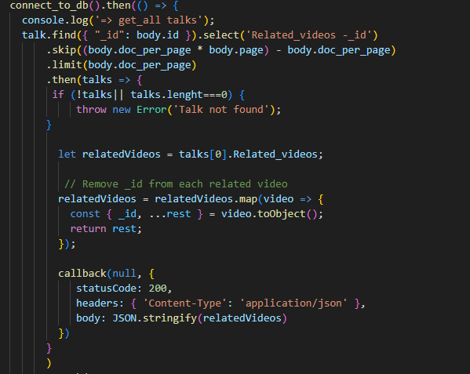
Lambda Function: Get_Watch_Next_By_Idx
Questa Lambda function può essere testata con il seguente link API:
https://ee9l9w52bk.execute-api.us-east-1.amazonaws.com/default/Get_Watch_Next_by_Idx

Slide 3

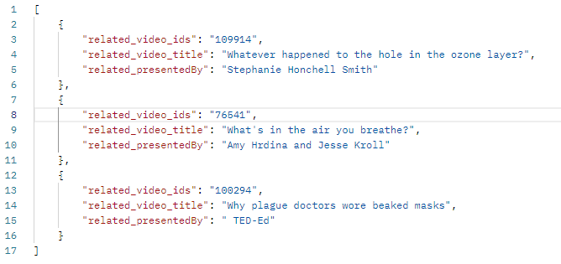
Risultato LF: Get_Watch_Next_By_Idx
Parametro in INPUT:
OUTPUT testato tramite Postman:

Slide 4

ESPERIENZA UTENTE
UTILIZZO
A
F.

Slide 5
FUNZIONALITà TEDxTOK

Slide 8


CRITICITÀ TECNICHE
POSSIBILI EVOLUZIONI
A
F.

Slide 9
Board
GitHub

